Slide 1
Obojživelníci
BEZOCASÍ

Slide 2
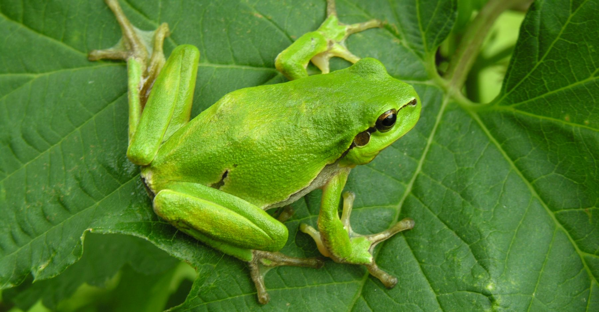
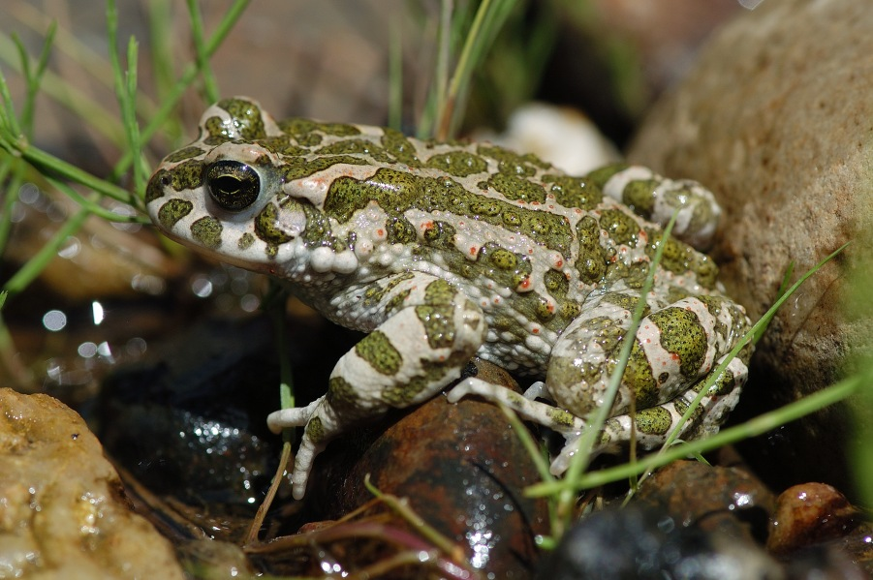
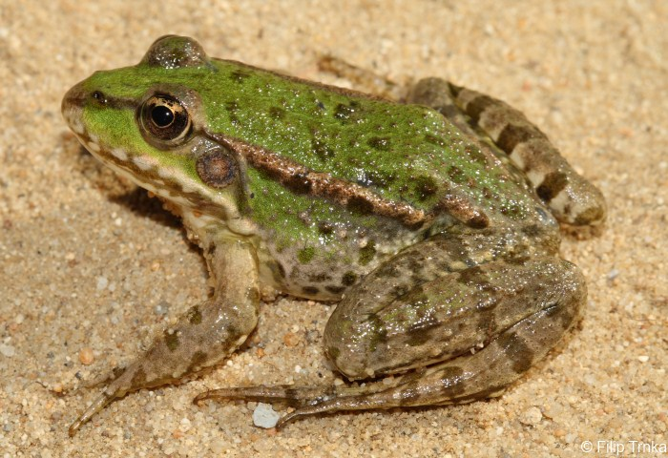

Slide 3
Stavba těla žáby
Zkrácené tělo o krk a ocas
Zadní končetiny jsou delší a mohutnější než přední
Zadní končetiny mají 5 prstů s plovacími blánami
Přední končetiny 4 prsty.

Slide 4
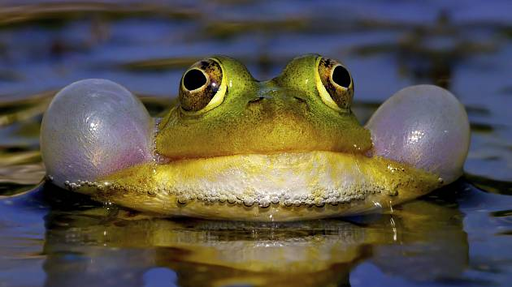
Rezonanční měchýřky
Blanité bubínky, které zesilují vydávané zvuky

Slide 5
Vnitřní stavba těla žáby
Dospělé žáby dýchají pomocí plic
Složitější srdce 2P + 1 K
Mají KLOAKU – společný vývod pro rozmnožovací, vylučovací i trávicí soustavu

Slide 6
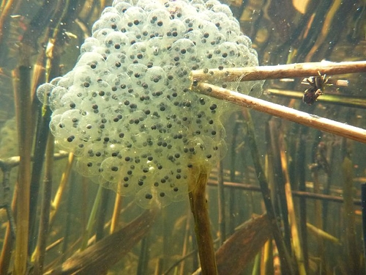
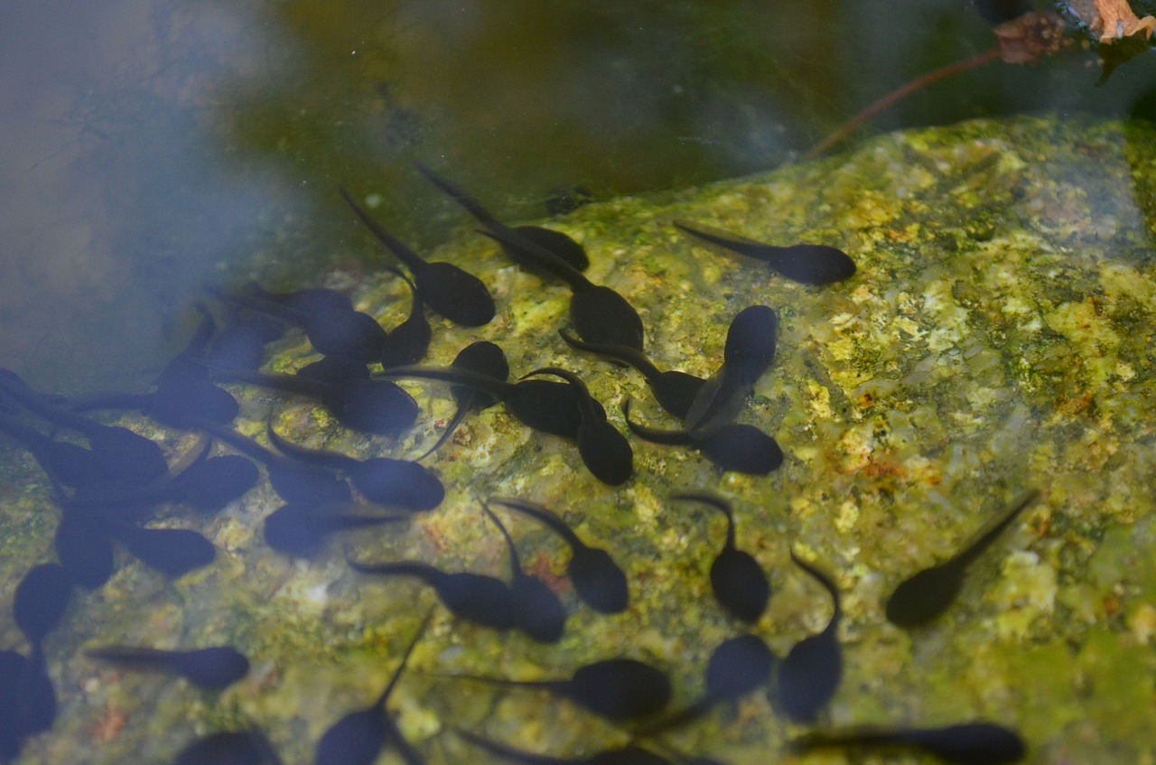
Vývoj žáby
Rozmnožování pomocí vajíček v rosolovitém obalu
Z vajíček se vylíhnou PULCI
Postupně jim narostou končetiny – nejdříve zadní, potom přední, naposledy odpadne ocásek

Slide 7
Skokan hnědý

Slide 8
Skokan zelený

Slide 9
Rosnička zelená

Slide 10
Kuňka žlutobřichá

Slide 11
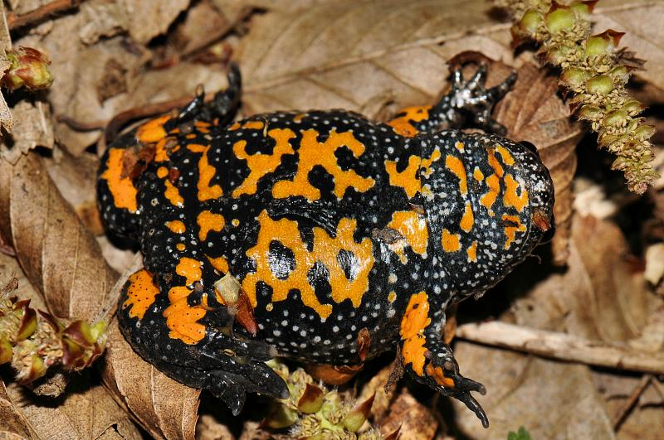
Kuňka obecná

Slide 12
Ropucha obecná

Slide 13
Ropucha zelená

Slide 14
PralesničkA

